Slide 1
SEGURIDAD CONTRA INCENDIOS EN TALLERES MECÁNICOS
ENTRENAMIENTO EN IDENTIFICACIÓN Y MITIGACIÓN DE LOS PELIGROS DE INCENDIO
Este material fue producido bajo la beca número SH-99059-SH0 de la Administración de Salud y Seguridad Ocupacional, Departamento de Trabajo de EE.UU. No necesariamente refleja los puntos de vista o políticas del Departamento de Trabajo de los EE. UU., ni la mención de nombres comerciales, productos comerciales u organizaciones implica el respaldo por parte del gobierno de los EE.UU.
Notes:
This presentation describes in detail how evaluate a shop for fire hazards, and how to mitigate these hazards.

Slide 2
AGENDA
Descripción de un plan de prevención de incendios
Identifique los riesgos de incendio en su taller
Mitigar los peligros de incendio en su taller
Nada actúa más rápido que la prevención de incendios
Notes:
Esta presentación contiene tres partes. Primero presentaremos una descripción de un plan de prevención de incendios y las estrategias de mitigación. Luego nos enfocaremos en los elementos 5 y 6 de un plan de prevención de incendios.

Slide 3
DESCRIPCIÓN DEL PLAN DE PREVENCIÓN DE INCENDIOS
Notes:
Primero presentaremos una descripción de un plan de prevención de incendios y porque es importante que los talleres mecánicos desarrollen este plan.

Slide 4
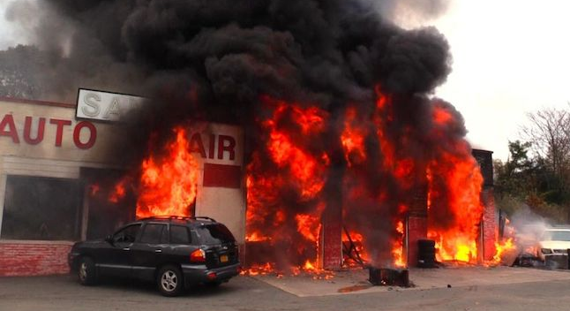
DEVASTADOR INCENDIO EN UN TALLER
Noviembre de 2019, Lake Ronkonkoma, Long Island
Este material fue producido bajo la beca número SH-99059-SH0 de la Administración de Salud y Seguridad Ocupacional, Departamento de Trabajo de EE.UU. No necesariamente refleja los puntos de vista o políticas del Departamento de Trabajo de los EE. UU., ni la mención de nombres comerciales, productos comerciales u organizaciones implica el respaldo por parte del gobierno de los EE.UU.
Notes:
Un incendio puede resultar muy costoso para un taller. Tanto en términos de lesiones a los empleados como daños al equipo.
Este taller histórico fue completamente destruido por un incendio el 7 de noviembre del 2019. Afortunadamente todos en el taller pudieron escapar, pero el dueño sufrió quemaduras en sus manos.
Foto por Robert Brodsky, Newsday https://www.newsday.com/long-island/suffolk/lake-ronkonkoma-fire-1.38337545

Slide 5
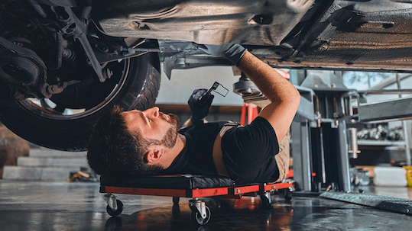
SEGURIDAD CONTRA INCENDIOS EN UN TALLER MECÁNICO
Este material fue producido bajo la beca número SH-99059-SH0 de la Administración de Salud y Seguridad Ocupacional, Departamento de Trabajo de EE.UU. No necesariamente refleja los puntos de vista o políticas del Departamento de Trabajo de los EE. UU., ni la mención de nombres comerciales, productos comerciales u organizaciones implica el respaldo por parte del gobierno de los EE.UU.
Notes:
Fire safety is extremely important in an auto repair shop. Automobiles contain many flammable fluids such as gasoline, degreasers, solvents, and paint products. At the same time, car engines and shop electrical equipment are ignition sources capable of starting a fire. This presentation describes how to evaluate a shop for fire hazards and how to mitigate those hazards.

Slide 6
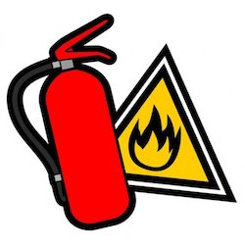
ELEMENTOS DE UN PLAN DE PREVENCIÓN DE INCENDIOS
Ten un plan escrito
Comunica el plan
Instala equipos de prevención de incendios y equipo automático de rociadores
Desarrolle un plan de acción de emergencia
Evalúa los riesgos de incendio del taller
Reduce o elimina los riesgos de incendio
Notes:
La Administración de Salud y Seguridad Ocupacional (OSHA) 29 CFR requiere los empleadores con mas 10 personas establezcan por escrito un plan de prevención de incendios. Aunque no es un requisito para los talleres mecánicos pequeños, el desarrollo de un plan de prevención de incendios permitirá a los gerentes crear un taller más seguro. Los primeros 4 elementos se cubrieron en la primera presentación. En esta presentación nos enfocaremos en los elementos 5 y 6.

Slide 7
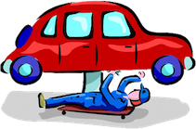
IDENTIFICA LOS PELIGROS DE INCENDIO EN TU TALLER
Notes:
El elemento número 5 del plan de prevención de incendios es identificar los posibles peligros de incendio en un taller.

Slide 8
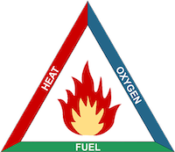
TRIANGULO DE INCENDIO
Combustible
Líquidos y gases inflamables
Combustibles como el papel
Trapos usados
Interiores de autos
Fuentes de combustión
Motores
Eléctrico
Notes:
El cuadro ilustra los tres elementos que necesita un fuego para encenderse: CALOR, COMBUSTIBLES Y OXIGENO. El calor proviene de la fuente de combustión, como un motor al que se da servicio o una chispa del equipo eléctrico. El combustible proviene de los productos inflamables en el taller, y el oxigeno esta presente de manera natural en la atmosfera. La prevención de incendios en un taller puede ser un desafío debido a la abundancia de combustible y las fuentes de combustión.
Definición de materiales combustibles:
Un material que, en la forma que se usa y bajo las condiciones previstas, se encenderá, quemara, fomentara la combustión o liberara vapores inflamables cuando se someta al fuego o calor. Madera, papel, caucho y plásticos son ejemplos de materiales combustibles.
Definición de líquidos inflamables:
Las sustancias inflamables son los gases, líquidos y sólidos que se encenderán y seguirán ardiendo en el aire si se exponen a una fuente de combustión. Muchos líquidos y sólidos inflamables y combustibles son de naturaleza volátil, es decir, se evaporan rápidamente y despiden vapores continuamente.

Slide 9
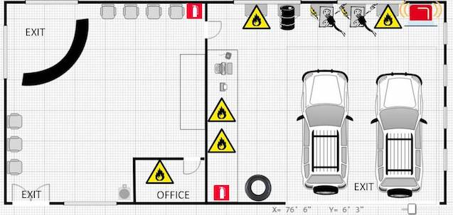
MAPA DE PELIGROS DE INCENDIO
Notes:
Hacer el mapa de las ubicaciones de los riesgos de incendio en su taller ayudara a desarrollar estrategias de mitigación que analizaremos en las siguientes diapositivas. Este es el mismo mapa de la primera presentación donde están marcados los potenciales riesgos de incendio. Los triángulos amarillos indican productos inflamables que contienen COV, aceite de motor usado, papel, trapos usados. Los símbolos de enchufe indican el equipo eléctrico. Los autos también son una fuente de combustión. Los documentos que acompañan esta presentación incluye papel cuadriculado para que dibuje un mapa similar de su taller.
Definición de COV:
COV significa “compuestos orgánicos volátiles” que son sustancias químicas que se evaporan rápidamente y pueden mezclarse con el aire que respiramos. Algunos productos que se usan en el trabajo pueden tener altas de concentraciones de COV. Normalmente, los productos con olores fuertes como la gasolina y la pintura contiene COV. La exposición a los COV tanto a corto como a largo tiempo puede aumentar el riesgo de resultados negativos en la salud como dolores de cabeza, náuseas y enfermedades pulmonares, problemas reproductivos o incluso cáncer.
El dibujo fue adaptado de: Smart Draw at https://www.smartdraw.com/store-layout/examples/auto-repair-shop-layout/

Slide 10
MITIGAR LOS PELIGROS DE INCENDIO EN SU TALLER
Notes:
Ahora hablaremos sobre las formas de mitigar los peligros de incendio en su taller.

Slide 11
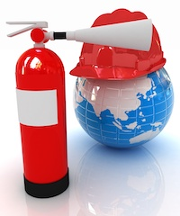
ESTRATEGIAS DE MITIGACIÓN DE INCENDIOS 1-5
Elimine las fuentes de combustión
Almacene adecuadamente los productos inflamables
Mantenga limpio el taller
Prevenga derrames
Limpie los derrames de inmediato
Notes:
Estrategias de mitigación son acciones o programas para reducir o eliminar los riegos generados por peligros. Discutiremos nueve estrategias de mitigación. Aquí están las primeras cinco.

Slide 12
ESTRATEGIAS DE MITIGACIÓN DE INCENDIOS 6-9
Maneje los desechos adecuadamente
Utilice limpiadores a base de agua para limpiar y desengrasar
Utilice una lavadora de partes en lugar de desengrasantes inflamables.
Almacene correctamente los trapos usados
Notes:
Esta presentación miramos más detalles sobre las estrategias de mitigación

Slide 13
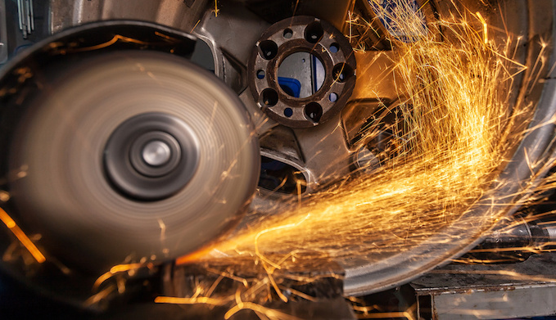
ELIMINAR LAS FUENTES DE COMBUSTIÓN
Este material fue producido bajo la beca número SH-99059-SH0 de la Administración de Salud y Seguridad Ocupacional, Departamento de Trabajo de EE.UU. No necesariamente refleja los puntos de vista o políticas del Departamento de Trabajo de los EE. UU., ni la mención de nombres comerciales, productos comerciales u organizaciones implica el respaldo por parte del gobierno de los EE.UU.
Notes:
Nuestra primera estrategia de mitigación es eliminar lo más posible mas fuentes de combustión en el taller.

Slide 14
POTENCIALES FUENTES DE COMBUSTIÓN
Equipo eléctrico dañado o mal conectado a tierra
Productos inflamables almacenados cerca de las bahías de servicio
Fumar en el taller
Calentones portátiles
Notes:
El mal funcionamiento del equipo eléctrico es una fuente potencial de combustión. El incendio de Long Island mencionado previamente fue provocado por una aspiradora de la tienda. Fumar y los calentones portátiles son una fuente de combustión y nunca deben permitirse en el taller.
Causa de incendio https://www.ontownmedia.com/neighborhood/lake_ronkonkoma/video-what-sparked-newton-s-fire-and-can-historic-sign-be-saved/article_40432d3a-0b14-11ea-821e-679b942333b4

Slide 15
ELIMINE LOS PELIGROS ELÉCTRICOS (1)
Los cordones eléctricos están intactos y tienen clavijas de conexión a tierra.
El equipo eléctrico está conectado a tierra.
El cableado está puesto en una tubería eléctrica de metal o una tubería de metal rígido.
Los contactos eléctricos no tienen polaridad inversa ni abiertas
Notes:
Aquí hay alguna maneras de eliminar los peligros eléctricos.
Definición de recibidores eléctricos:
Tipos de enchufes o tomacorrientes que dan una ubicación en un sistema donde se puede conectar el cable para obtener corriente eléctrica. El tipo más común es el tomacorriente que se encuentra en la mayoría de los hogares, negocios u otro tipo de edificios. También conocido como enchufes de pared o tomacorrientes, el recibidor eléctrico es más útil para proporcionar energía para operar dispositivos eléctricos.

Slide 16
ELIMINE LOS PELIGROS ELÉCTRICOS (2)
Los contactos eléctricos no tienen tierras abiertas ni polaridad inversa
Los enchufes tienen cubiertas de placas. No hay cables deshilachados, dañados o con cinta adhesiva
Los circuitos están etiquetados y la caja eléctrica está cerrada
El acceso a la caja eléctrica está libre entre 5 y 10 pies
Notes:
Existen algunas formas adicionales de eliminar las fuentes de combustión eléctrica.

Slide 17
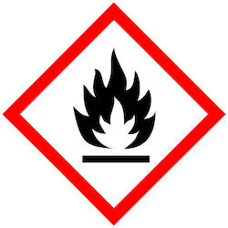
REDUZCA EL USO DE LÍQUIDOS INFLAMABLES
Many shop products are flammable
Contain Volatile Organic Compounds (VOCs)
Evaporate very easily
Can catch on fire if exposed to an ignition source
Notes:
Many products used in an auto repair shop contain VOCs and are flammable liquids. They evaporate easily and can ignite in the presence of an ignition source from an engine or electrical spark.

Slide 18
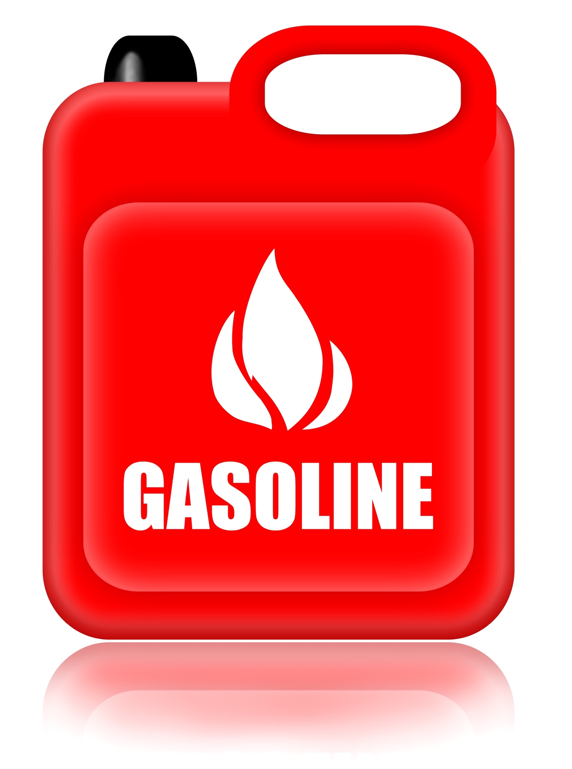
LÍQUIDOS INFLAMABLES COMUNES
Gasolina y diésel
Desengrasante de motor
Productos para carrocería, como pintura
Limpiadores de frenos y contactos eléctricos
Aceite de motos, anticongelante y otros lubricantes.
Notes:
Shops can improve fire safety and protect the environment by reducing their use of products containing VOCs.
La gasolina, los limpiadores de frenos, los limpiadores de contactos eléctricos, y los productos de pintura contienen COVs. El aceite de motor es menos inflamable porque normalmente no contiene COVs, pero el aceite de motor también se quemara en caso de incendio.

Slide 19
CLASES DE PRODUCTOS QUÍMICOS INFLAMABLES
Categoría de líquidos | Puntos de inflamación | Puntos de ebullición
1 | < 73.4ºF | ≤ 95ºF
2 | < 73.4ºF | > 95ºF
3 | ≥ 73.4ºF | ≤ 140ºF
4 | > 140ºF | ≤199.4ºF
Notes:
Los líquidos inflamables están clasificados de acuerdo a su punto de inflamabilidad. La inflamabilidad de un liquido es la temperatura más baja que formara un vapor que puede “destellar” o encenderse brevemente al exponerse a una llama abierta. En la hoja de seguridad de datos que deberá acompañar cada producto se indicará su clase de inflamabilidad.

Slide 20
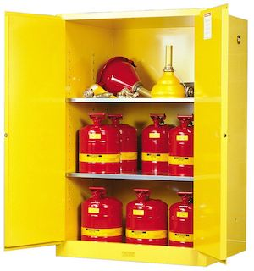
ALMACENAR LOS PRODUCTOS INFLAMABLES DE FORMA SEGURA
Guarde los productos en gabinetes de metal o en un gabinete para almacenamiento de inflamables
Coloque los gabinetes lejos de las fuentes de combustión
Restrinja el tráfico peatonal cerca de las áreas de almacenamiento
Tenga ventilación adecuada para prevenir acumulación de vapores y monóxido de carbono del escape
Photo by Justrite Company
Notes:
Se recomienda que los productos inflamables se almacenen en un gabinete especial para inflamables si un taller tiene más de cierta cantidad de estos productos. Por ejemplo: No se requiere de un gabinete de seguridad si el taller tiene menos de 25 galones en contenedores aprobados de la categoría 1.
Si usa un gabinete para almacenar inflamables, deberá cumplir los requisitos de OSHA. Los gabinetes de almacenamiento de inflamables están en diferentes tamaños dependiendo de la medida de los contenedores. Los gabinetes montados son similares a un botiquín de medicamentos y puede almacenar recipientes pequeños. También están disponibles los gabinetes de bajo del mostrador.
Foto de Justrite Company: https://bascousa.com/justrite-flammable-storage-cabinet-manual-doors.html

Slide 21
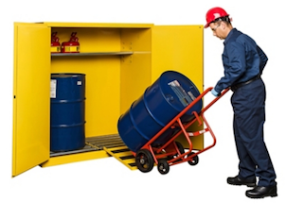
ALMACENA DE FORMA SEGURA EN CONTENEDORES GRANDES
Acomode los contenedores de manera que se reduzca la posibilidad de vertir, perforar o romper
Levante los tambos del piso para evitar corrosión por fugas o traspiración del concreto.
Etiquete claramente los contenedores.
Las tapas ajustadas y selladas y los tapones bien cerrados
Foto por New Pig Company
Notes:
Hay disponibles en el mercado gabinetes de almacenamiento de contenedores y tambos que contengan inflamables. Almacene los contenedores de manera que sea fácil inspeccionar la posible corrosión y fugas (goteras). Cada contenedor debe tener una etiqueta con información como fecha de expiración, contenidos, y advertencia del fabricante.
Foto de New Pig Company: https://www.newpig.com/pig-vertical-drum-flammable-safety-cabinet-with-rollers/p/CAB746

Slide 22
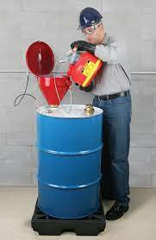
TIERRA AL VERTIR LÍQUIDOS INFLAMABLES
La electricidad estática se genera por fricción entre diferentes tipos de materiales
La descarga estática es la mayor causa de incendios y explosiones en las industrias.
Utilice un cable de unión para conectar al dispensador y el contenedor receptor a tierra exterior.
Recomendado para líquidos clase 2 y clase 3
Foto por Justrite Company
Notes:
La electricidad estática se genera por fricción entre diferentes tipos de materiales como cuando se vierten líquidos inflamables de un recipiente a otro. La descarga estática es la mayor causa de incendios y explosiones en las industrias. Para prevenir una descarga estática los contenedores dispensadores y receptores deben estar conectados mediante un cable de unión y puestos a tierra.
Foto de Justrite Company: https://www.justrite.com/news/justrite-guide-to-safe-grounding-bonding#:~:text=Attach%20grounding%20cables%20on%20any,container%20and%20the%20receiving%20container.

Slide 23
REQUISITOS DE ALMACENAMIENTO DE MATERIALES INFLAMABLES
En un gabinete no se puede almacenar más de 60 galones de líquidos inflamables de categoría 1,2, o 3
En un gabinete no se pueden almacenar más de 120 galones de líquidos inflamables de categoría 4
Los materiales que reaccionan con el agua no se pueden almacenar en la misma habitación de los líquidos inflamables.
Notes:
La cantidad de líquidos inflamables que se pueden almacenar en un solo gabinete depende de la clase de inflamabilidad. Consulte la hoja de seguridad de datos para obtener información sobre la clase de inflamabilidad de cada producto. El inventario de productos del taller que se realizó para cumplir con los requisitos del estándar de comunicación de peligros, también se puede usar para estimar cuánto espacio de almacenamiento de inflamables se necesitará.

Slide 24
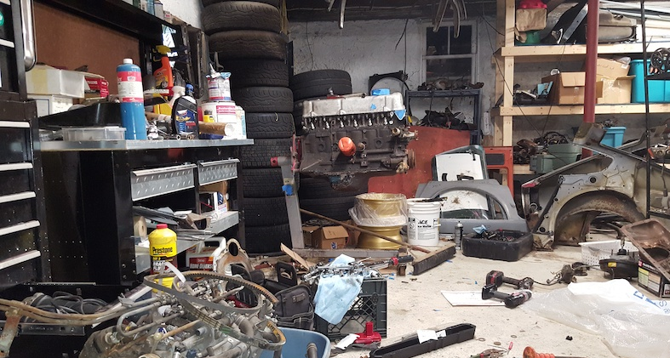
MANTENER UN TALLER LIMPIO
Este material fue producido bajo la beca número SH-99059-SH0 de la Administración de Salud y Seguridad Ocupacional, Departamento de Trabajo de EE.UU. No necesariamente refleja los puntos de vista o políticas del Departamento de Trabajo de los EE. UU., ni la mención de nombres comerciales, productos comerciales u organizaciones implica el respaldo por parte del gobierno de los EE.UU.
Notes:
La tercera estrategia de mitigación de incendios es para mantener un taller más limpio. Los talleres desordenados tienen un exceso de combustible como trapos y papel. Estos escombros pueden bloquear las rutas de escape; aumentar la posibilidad de derrames y dificultar su limpieza.
Foto de Fuel and Friction blog:
https://fuelandfriction.com/weekend-warrior/7-mistakes-to-avoid-when-doing-an-engine-rebuild

Slide 25
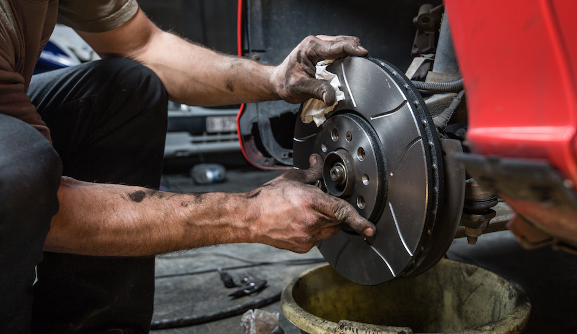
PREVENCIÓN DE DERRAMES
Este material fue producido bajo la beca número SH-99059-SH0 de la Administración de Salud y Seguridad Ocupacional, Departamento de Trabajo de EE.UU. No necesariamente refleja los puntos de vista o políticas del Departamento de Trabajo de los EE. UU., ni la mención de nombres comerciales, productos comerciales u organizaciones implica el respaldo por parte del gobierno de los EE.UU.
Notes:
La cuarta estrategia de mitigación es prevenir los derrames. Los autos contienen muchos líquidos inflamables que deben drenarse antes de realizarse el mantenimiento, lo que crea un alto potencial de derrames. La prevención de derrames mejorará la seguridad contra incendios y reducirá la posibilidad de que los técnicos se resbalen y caigan sobre líquidos resbaladizos como el aceite de motor.

Slide 26
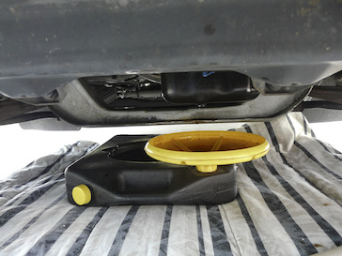
MÉTODOS PARA PREVENIR DERRAMES
Instale protectores contra salpicaduras y goteos en tanques y grifos.
Use contenedores de aceite enrollables y/o bandejas de goteo de bajo de los vehículos para recoger el aceite.
Instale depósitos de derrames y diques en las áreas de almacenamiento.
Notes:
Estas son formas en que un taller puede prevenir los derrames.

Slide 27
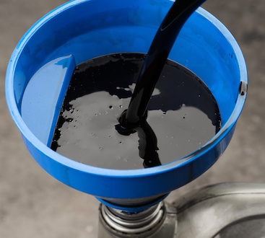
MÉTODOS ADICIONALES PARA PREVENIR DERRAMES
Store engines on shallow trays or in heavy duty totes
Use pump & spigot for dispensing bulk product
Store materials near point of use to avoid spills while transporting them
Notes:
Estas son formas en que un taller puede prevenir los derrames de líquidos inflamables, Para más información visite: https://mcwec.org/2019/01/preventing-spills-in-the-automotive-field/

Slide 28
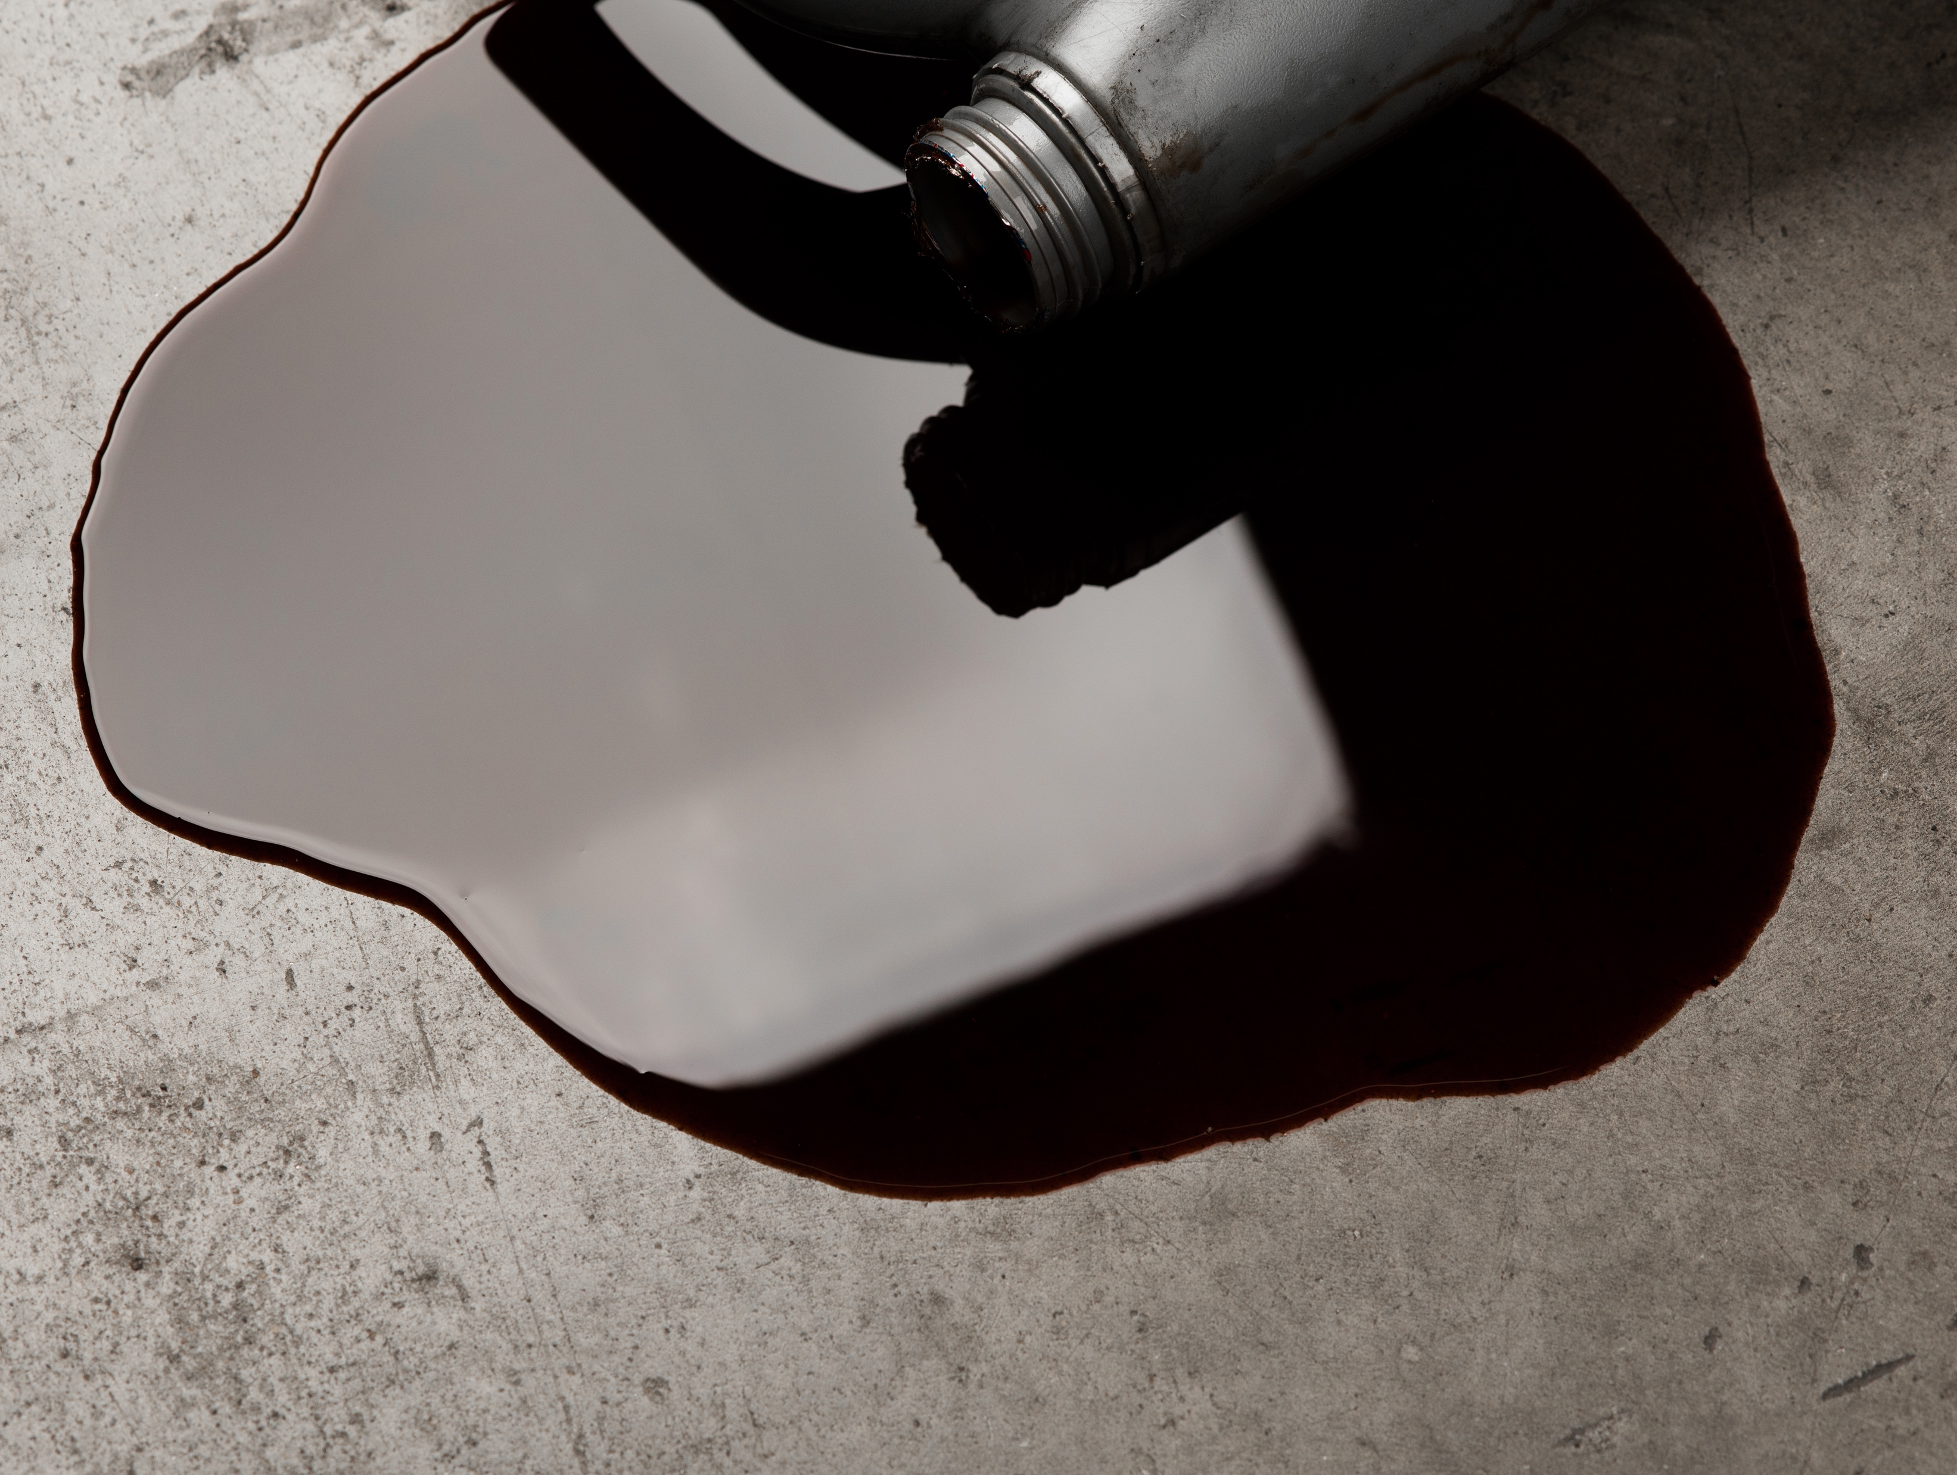
LIMPIAR DERRAMES INMEDIATAMENTE
Evaluar el riesgo
Seleccionar el equipo de protección personal
Confinar el derrame
Detenga la fuente
Evaluar el incidente e implementar la limpieza
Descontaminar
Completar los reportes requeridos
Notes:
Nuestra quinta estrategia de mitigación es limpiar los derrames de manera inmediata cuando esto ocurra, para que los líquidos inflamables no permanezcan expuestos y causen un peligro de incendio.
¿Cuándo reportar un derrame y emisiones peligrosas? Se recomienda que cualquier persona que descubra una emisión de sustancias peligrosas o un derrame de aceite se ponga en contacto con el gobierno federal. Solo necesita es llamar al Centro Nacional de Respuestas al (800) 424-8802. El requisito para reportar los derrames de aceite se deriva del Reglamento de Descarga del Petróleo conocido como la “regla del brillo”. El reporte de derrames de aceite no depende de una cantidad específica, sino de la presencia de un brillo visible creado por el aceite derramado. Si se derrama en la tierra, se debe reportar si exceden los 42 galones. Para otros químicos se utiliza la lista Superfund y las cantidades reportables. Para las emisiones de sustancias tóxicas el gobierno federal ha establecidoSuperfund Reportable Quantities (RQs). Las cantidades reportables de una sustancia peligrosa que debe liberarse antes de que la EPA requiera una notificación para el Centro Nacional de Respuestas. Estas cantidades se basan en el volumen y dependiendo de la sustancia. Formula que puede usar: RQ of ingredient (lbs) ÷ weight % of ingredient in solid product = reportable pounds of solid product. Source: https://www.epa.gov/emergency-response/when-are-you-required-report-oil-spill-and-hazardous-substance-release#:~:text=Any%20person%20or%20organization%20responsible,Hazardous%20substance%20releases
For other chemicals, the Superfund list and reportable quantities is used. For releases of hazardous substances, the federal government has established Superfund Reportable Quantities (RQs). The reportable quantities of a hazardous substance is the amount of that substance that has to be released before the EPA requires notification to go to the National Response Center. These quantities are based on volume and depends on the substance. Formula you can use: RQ of ingredient (lbs) ÷ weight % of ingredient in solid product = reportable pounds of solid product. Source: https://www.epa.gov/emergency-response/when-are-you-required-report-oil-spill-and-hazardous-substance-release#:~:text=Any%20person%20or%20organization%20responsible,Hazardous%20substance%20releases
La empresa Fleet Maintenance enumera 7 pasos quede seguir para limpiar un derrame.
https://www.fleetmaintenance.com/in-the-bay/fluids-and-chemicals/article/21114304/best-practices-for-fleet-maintenance-shop-spill-prevention-containment-and-cleanup
1. Evaluar el riesgo: El primer paso es acceder al riesgo para la salud humana y el medio ambiente. Es posible, identifique el material derramado y trate de determinar cuánto se derramo.
2. Selecciones el equipo de protección personal: como guantes y si es necesario una máscara. La hoja de seguridad de datos tendrá información sobre que tipo de equipo de protección personal es necesario.
3. Limite los derrames: La rapidez cuenta al limitar un derrame. Limite el área del derrame bloqueándolo, desviando o limitando el derrame usando absorbentes y mangas absorbentes. Detenga el flujo de los líquidos antes de que pueda contaminarse alguna fuente de agua – este atento a los desagües.
4. Detenga la fuente. Después de limitar el derrame detenga la fuente del derrame a través de acciones tales como colocar el contenedor en forma vertical, tapar una fuga del tambo dañado o colocar un contenedor debajo de la gotera del auto. Transfiera los líquidos del contenedor dañado a uno nuevo.
5. Evaluar el incidente e implementar la limpieza: Desarrolle un plan de acción para implementar la limpieza de derrames. Los derrames comúnmente se absorben utilizando almohadillas, arena para gatos o almohadas. Solo coloque las almohadillas en el área del derrame. Los absorbentes no utilizados no son peligrosos. Sin embargo, una vez que los absorbentes se llenan con aceite o solventes pueden considerarse desechos peligrosos y deben eliminarse de acuerdo a las regulaciones federales, estatales y locales.
6. Descontaminar: Descontamine el sitio, personal y equipo eliminando los materiales peligrosos que se han acumulando durante el derrame. Deseche el adsorbente contaminado de a cuerdo a las regulaciones federales, estatales y locales.
7. Complete los informes requeridos: Complete todas las notificaciones y el papeleo requerido por las regulaciones federales, estatales y locales para informar todos los incidentes de derrames. El no hacerlo podría resultar en sanciones severas. La hoja de datos de seguridad indicará si el compuesto derramado tiene una cantidad reportable. Cuando no hay una cantidad reportable en la lista si se han derramado 100 libras de sustancias peligrosas. Estas son las agencias a las que debe llamar>
Centro Nacional de Respuestas: 1-800-424-8802
Agencia estatal encargada de monitorear derrames
Comité Local de Planeación de Emergencias (LEPC) de su condado
Crédito de foto: https://www.123rf.com/profile_lekstuntkite'>lekstuntkite</a>

Slide 29
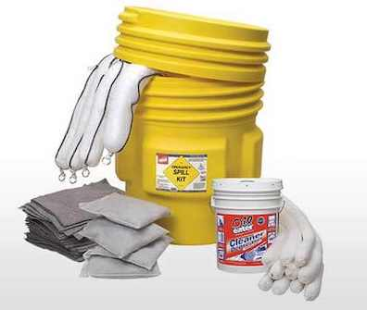
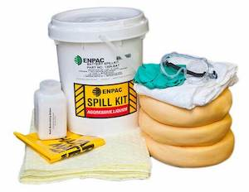
tener materiales de control de derrames
Oil Eater equipo de combustible y aceite
Enpac equipo para derrames de ácido de batería
Notes:
Los materiales de control de derrames deben estar disponibles en el sitio. Los equipos de derrames son útiles para limpiar derrames grandes. Estos contienen equipo de protección personal, almohadillas y almohadillas absorbentes para controlar los derrames. Los equipos para derrames de aceite y combustible funcionan con combustible, aceite y otros lubricantes existentes dentro de un auto o camión. Los derrames de ácido de batería requieren un equipo químico peligroso porque su corrosividad lo convierte en un desecho peligroso. El ácido fuerte que puede causar lesiones graves si el ácido salpica los ojos o la piel.
Créditos de fotos:
Oil Eater equipo de combustible y aceite: https://oileater.com/industrial/industrial-commercial-spill-kits/industrial-duty-spill-kits/
Enpac equipo para derrames de ácido de batería: https://enpac.com/battery-acid-spill-kit-5-gal-pail

Slide 30
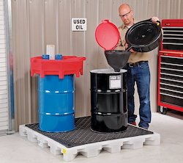
ALMACENAR Y MANEJAR LOS RESIDUOS CON SEGURIDAD
Notes:
Los talleres mecánicos generan una gran cantidad de desechos de fluidos como el aceite de motos y anticongelante usados. La sexta estrategia de mitigación es almacenar y desechar adecuadamente el aceite usado y otros fluidos.
Foto por New Pig Company:
https://www.newpig.com/expertadvice/customer-question-how-to-store-drums-filled-with-used-oil/

Slide 31
MANEJAR LOS RESIDUOS CON SEGURIDAD
Los fluidos de desecho drenados como el aceite usado y anticongelantes, se almacenan en tambos separados
El aceite y anticongelante de desecho son retirados por transportistas autorizados
Los filtros de aceite se perforan y se drenan en caliente sobre el motor y se reciclan o desechan apropiadamente
Notes:
Estas son algunas formas de manejar los desechos de fluidos automotrices de manera segura.

Slide 32
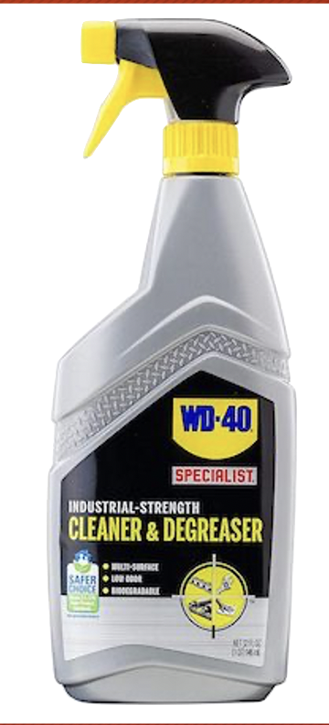
USE DE DESENGRASANTES A BASE DE AGUA
Contienen concentraciones muy bajas de COVs
Son menos inflamables
Están compuestos de agentes de limpieza incluyendo detergente, químicos alcalinos, microbios, o una combinación de estos
Pueden ser utilizados en equipo convencional de lavado de partes
Notes:
La 7ª estrategia de mitigación es usar desengrasantes a base de agua en lugar de los tradicionales desengrasantes con solventes. Los desengrasantes a base de agua contienen menos concentraciones de COVs y en consecuencia son mucho menos inflamables. Los desengrasantes para motor el WD-40 están certificados por la USEPA como opciones más seguras, lo que significa que estos productos son efectivos y más seguros para el medio ambiente. Están disponibles otros desengrasantes a base de agua que son efectivos. Para más información: https://www.epa.gov/saferchoice.
Crédito de foto WD-40:
https://www.amazon.com/WD-40-Specialist-Industrial-Strength-Degreaser-Non-Aerosol/dp/B07228GR2B

Slide 33
USE UNA LAVADORA DE PARTES
Notes:
Nuestra 8ª estrategia de mitigación es usar lavadora de partes en lugar de sartenes o cubetas abiertas.
Lavadora efectivas de partes están disponibles para muchas aplicaciones. Varían en tamaño para acomodar un motor completo.
Mantener las tapaderas cerradas y atomizadores automáticos cuando no esta en uso.
Si los solventes son necesarios utiliza menos mezclas toxicas como alcohol minerales o terpenos.

Slide 34
TIPOS DE LAVADORA DE PARTES
Hay tres tipos de lavadoras para partes.
Las lavadoras de partes a base de solventes, usan solventes para disolver la suciedad y la grasa.
Las lavadoras de partes a base de agua, usan detergentes para eliminar la suciedad y la grasa.
Las lavadoras de partes Bioremediación, usan bacteria para digerir el aceite y la grasa.
Notes:
Los tres tipos de lavadoras de piezas funcionan con diferentes procesos físicos, que son eficaces para eliminar la grasa y la suciedad de las piezas de los automóviles y camiones.

Slide 35
DESAFÍO DE LIMPIEZA DE FRENOS
Los productos de limpieza de frenos “No inflamables” pueden contener compuestos clorados, que son tóxicos y dañinos para el medio ambiente
Los limpiadores de freno “No clorados” son muy inflamables
Muchos talleres usan lavadora de partes para limpiar los frenos
Notes:
La limpieza de frenos plantea un desafío especial. Los limpiadores de frenos normalmente contienen compuestos clorados como el percloroetileno (conocido como tetracloroetileno) y cloruro de metileno. Los limpiadores de frenos clorados son muy efectivos y se evaporan sin dejar residuos. Sin embargo, los limpiadores de frenos clorados son tóxicos y dañinos para el medio ambiente y por esta razón están prohibidos en California. Los sustitutos no clorados también funcionan bien, pero son más inflamables y aún pueden contener compuestos tóxicos. Debido a estos problemas, muchos talleres mecánicos han recurrido a las lavadoras de partes para limpiar frenos y otras piezas de autos.

Slide 36
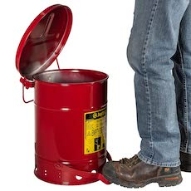
Almacenar de Manera Segura los Trapos Usados
Los trapos aceitosos pueden arder espontáneamente incluso sin una fuente de combustión.
Coloque los trapos usados en un contenedor hermético especial
En muchas jurisdicciones los trapos de tela se pueden lavar y reutilizar
Notes:
Nuestra última estrategia de mitigación es almacenar los trapos del taller de manera segura. Los trapos aceitosos son un peligro de incendio, ya que pueden incendiarse espontáneamente incluso sin una fuente de combustión.
Aquí hay mas información:
https://www.machinerylubrication.com/Read/32045/what-do-I-do-with-oil-rags
Foto por Justrite Company:
https://www.amazon.com/Justrite-Galvanized-Steel-Waste-Safety/dp/B001DSKBXE?th=1

Slide 37
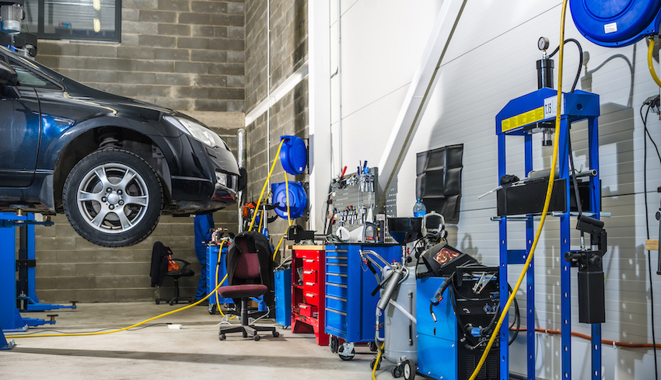
UN NEGOCIO MAS SEGURO Y EFICIENTE
Este material fue producido bajo la beca número SH-99059-SH0 de la Administración de Salud y Seguridad Ocupacional, Departamento de Trabajo de EE.UU. No necesariamente refleja los puntos de vista o políticas del Departamento de Trabajo de los EE. UU., ni la mención de nombres comerciales, productos comerciales u organizaciones implica el respaldo por parte del gobierno de los EE.UU.
Notes:
La implementación de estas estrategias de mitigación mejorara la seguridad contra incendios en su negocio.
Su recompensa por crear un plan de prevención de incendios será un taller seguro y más eficiente.

